Slide 1
職涯大師
Present By
昀真爸爸

Slide 2
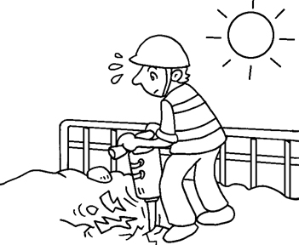
修修補補的工作

Slide 3
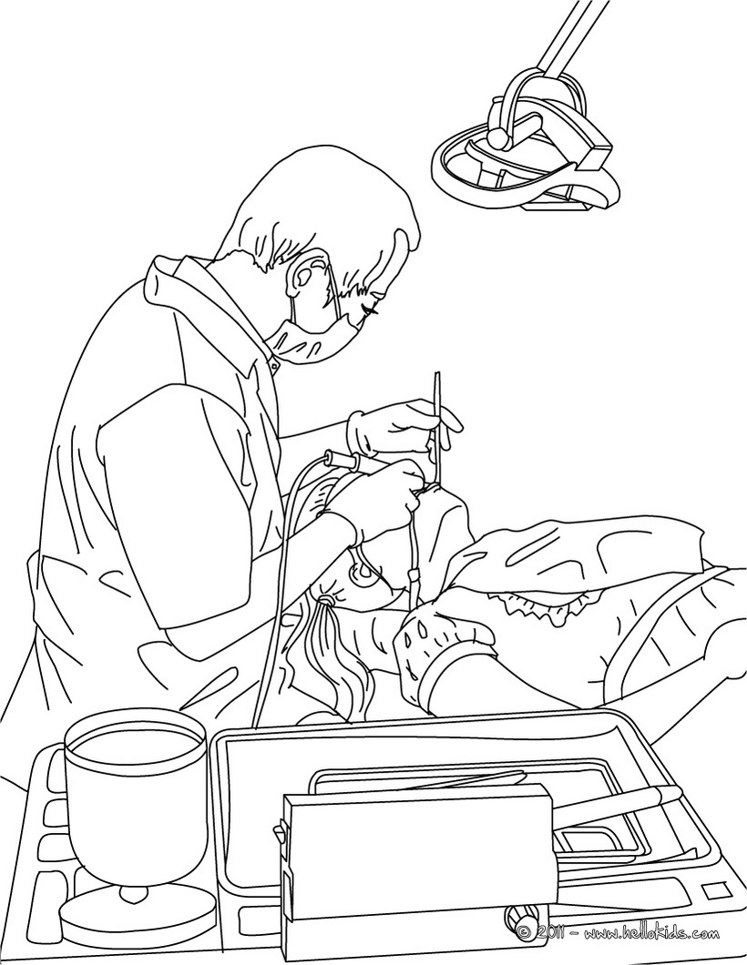
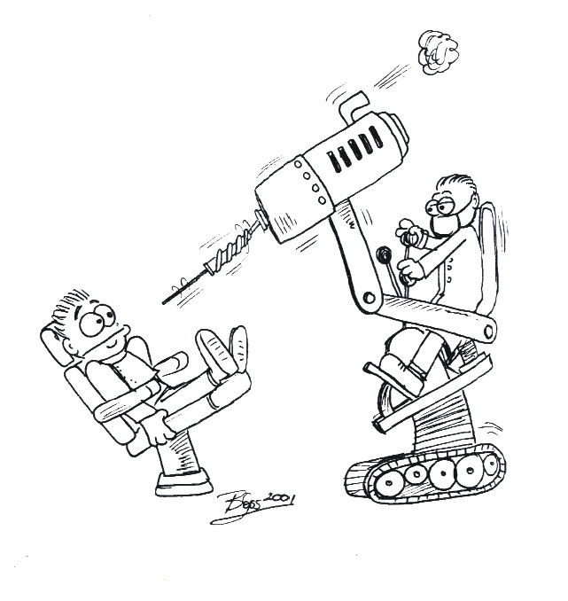
牙科醫師

Slide 4
牙醫師的工作
牙體復形科
口腔外科
牙髓病科
牙周病科
補綴科
齒列矯正科
兒童牙科
口腔病理科
牙科放射線

Slide 5
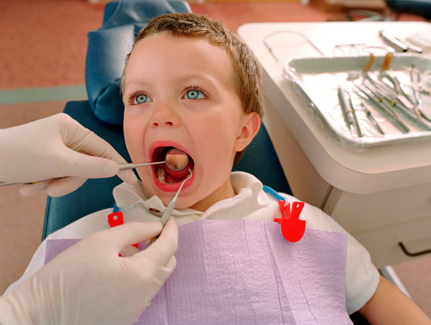
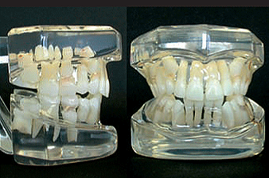
兒童牙科
只要還有乳牙

Slide 6
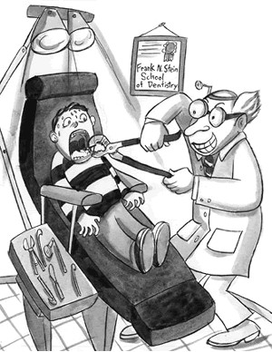
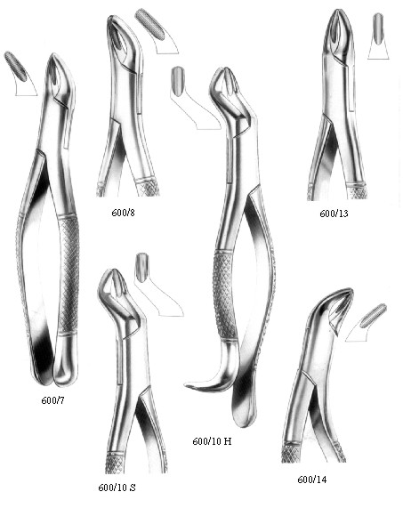
口腔外科
拔牙
植牙手術
口腔癌切除

Slide 7
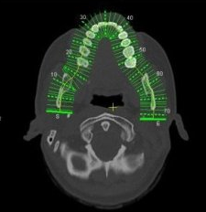
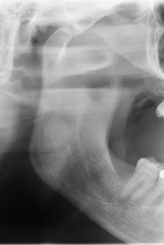
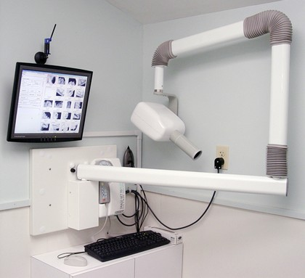
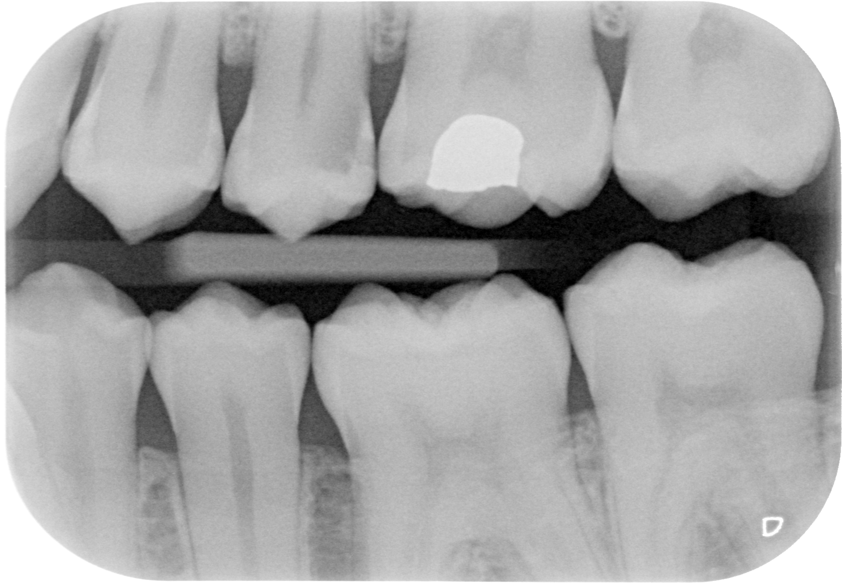
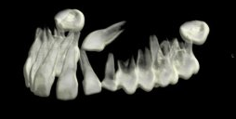
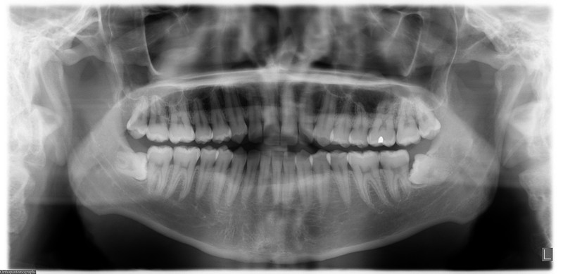
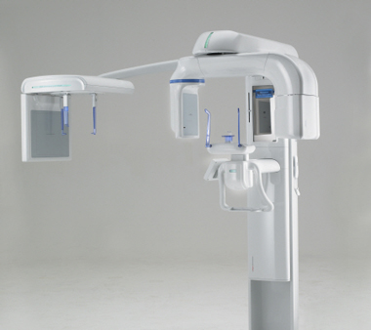
牙科放射線

Slide 8
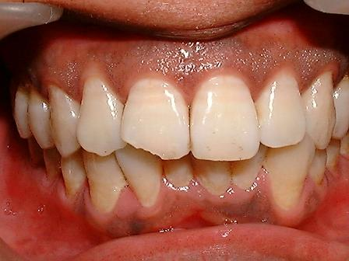
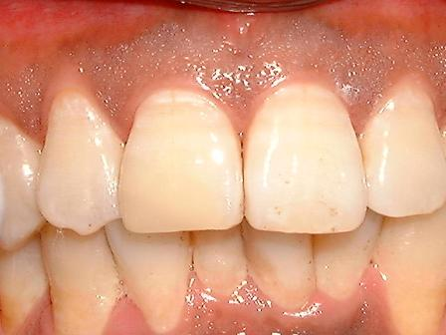
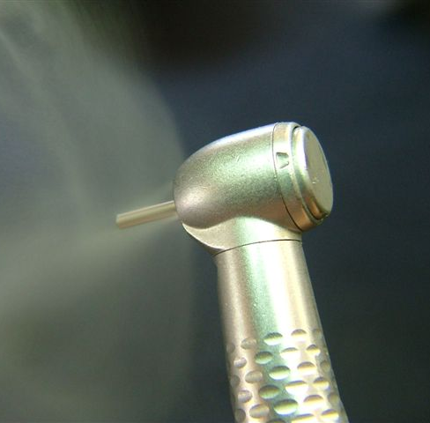
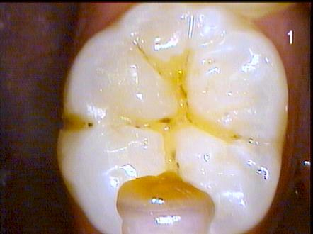
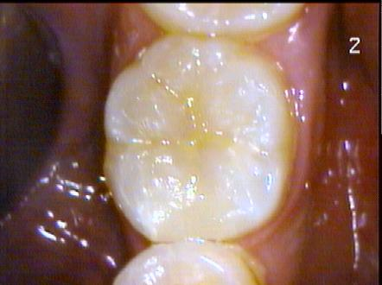
牙體復形

Slide 9
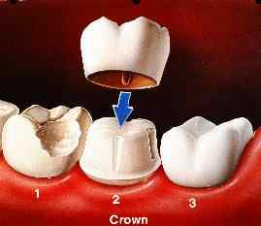
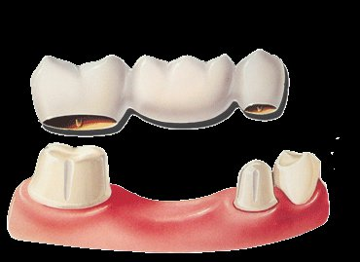
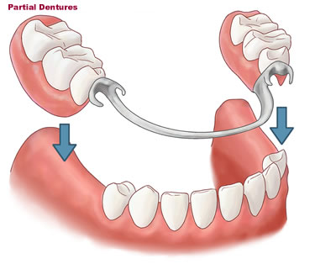
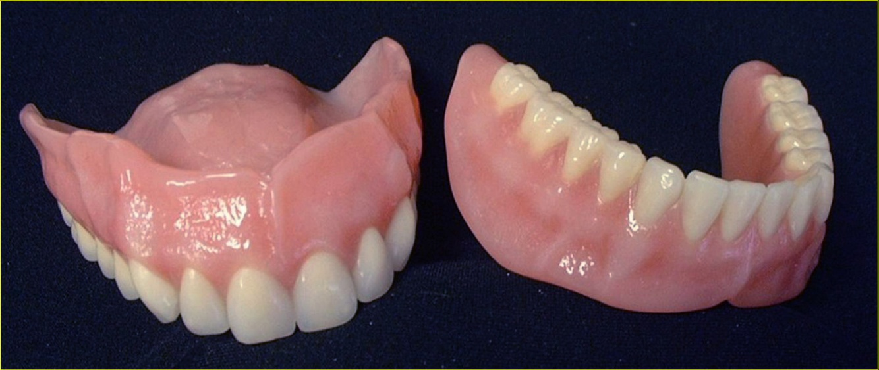
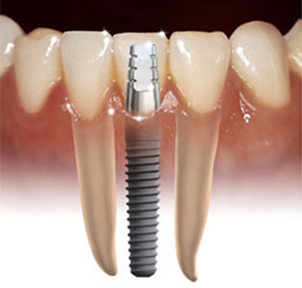
補綴科
最需要雕刻天分

Slide 10
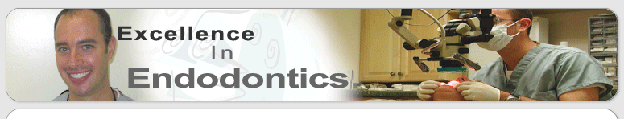
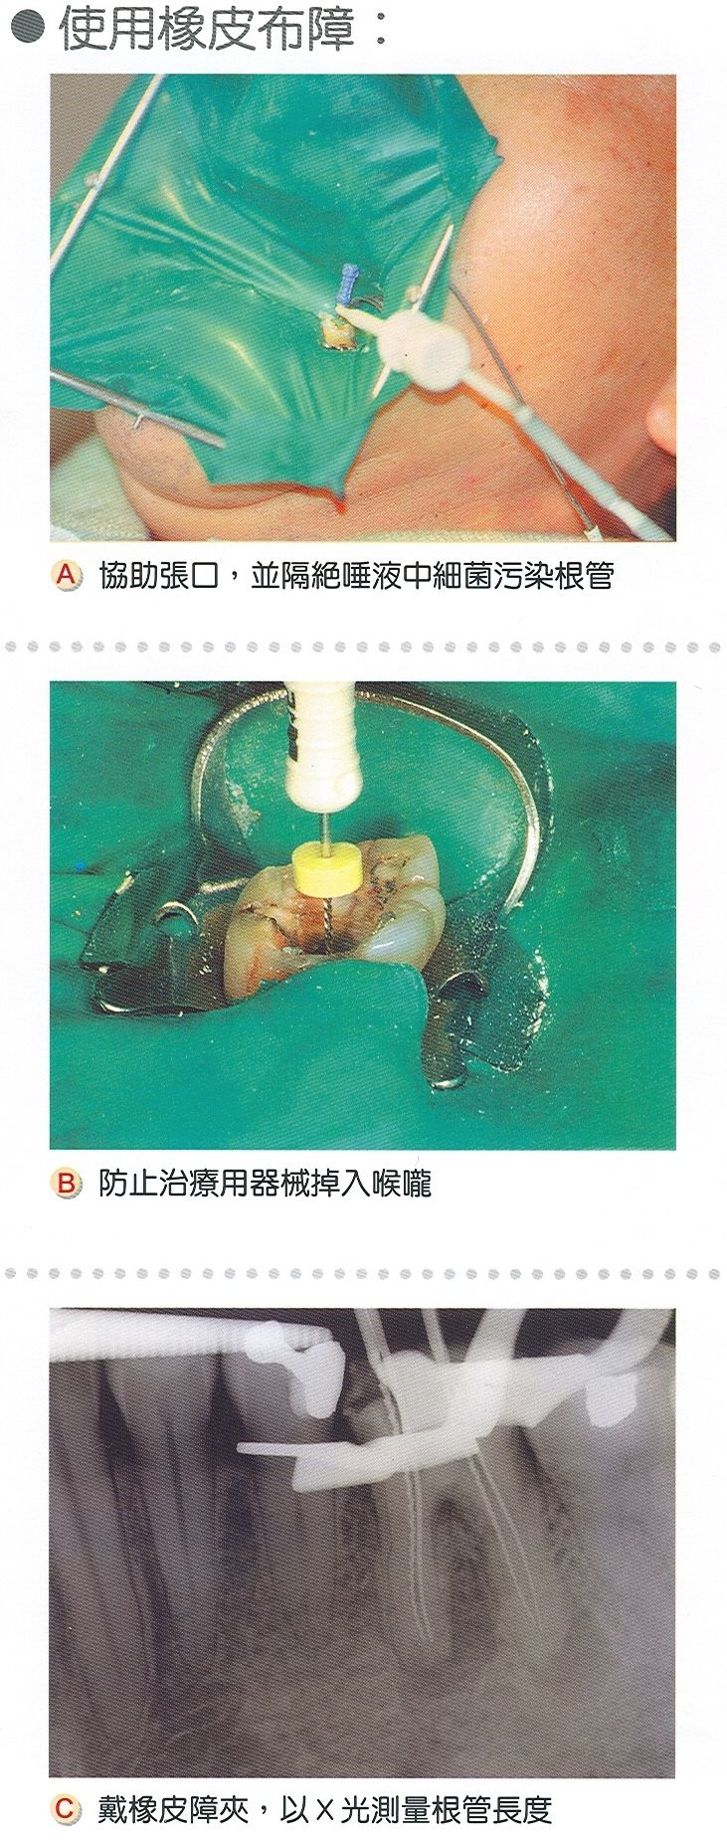
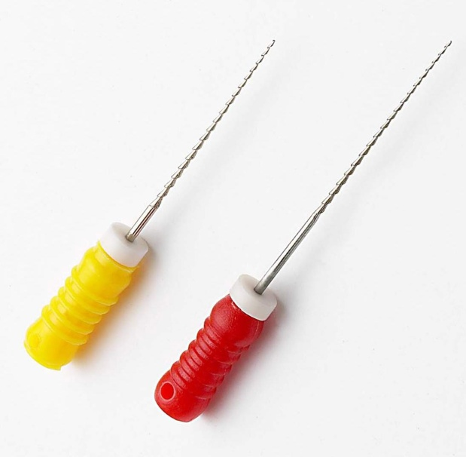

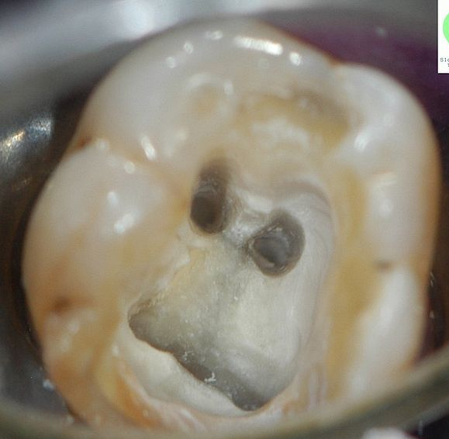
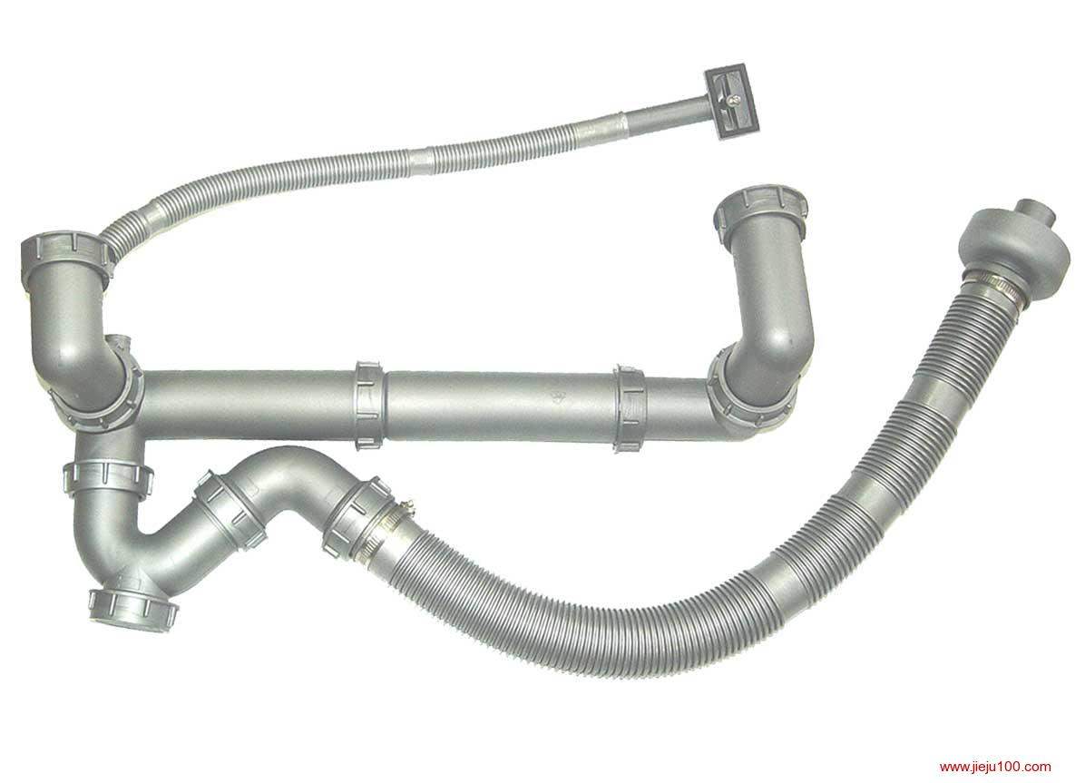
牙髓病科

Slide 11
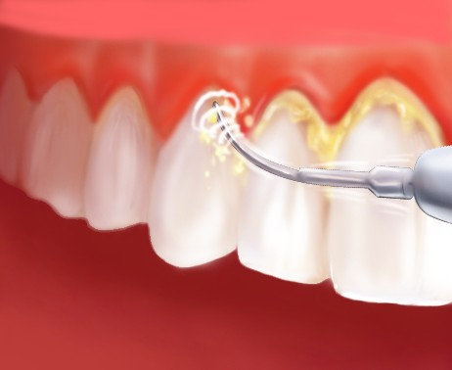
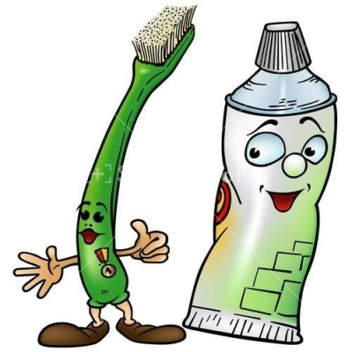
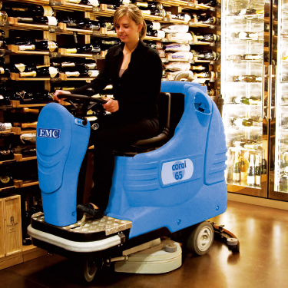
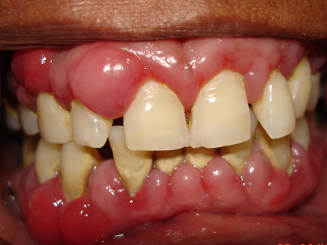
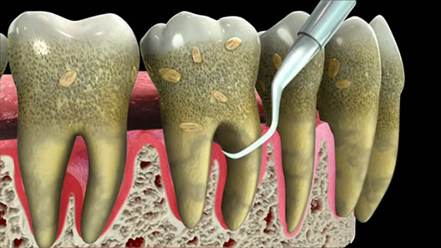
牙周病科
洗牙
牙根整平
牙周手術
植牙手術

Slide 12
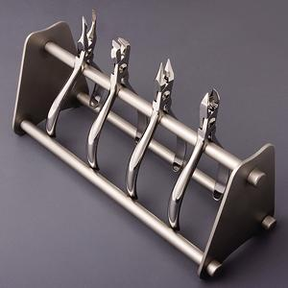
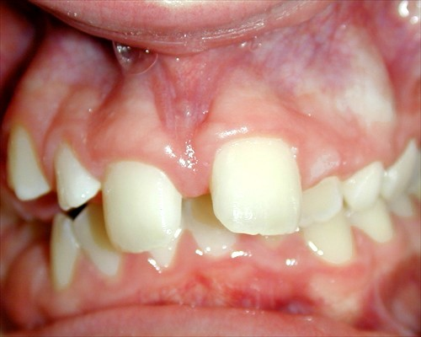
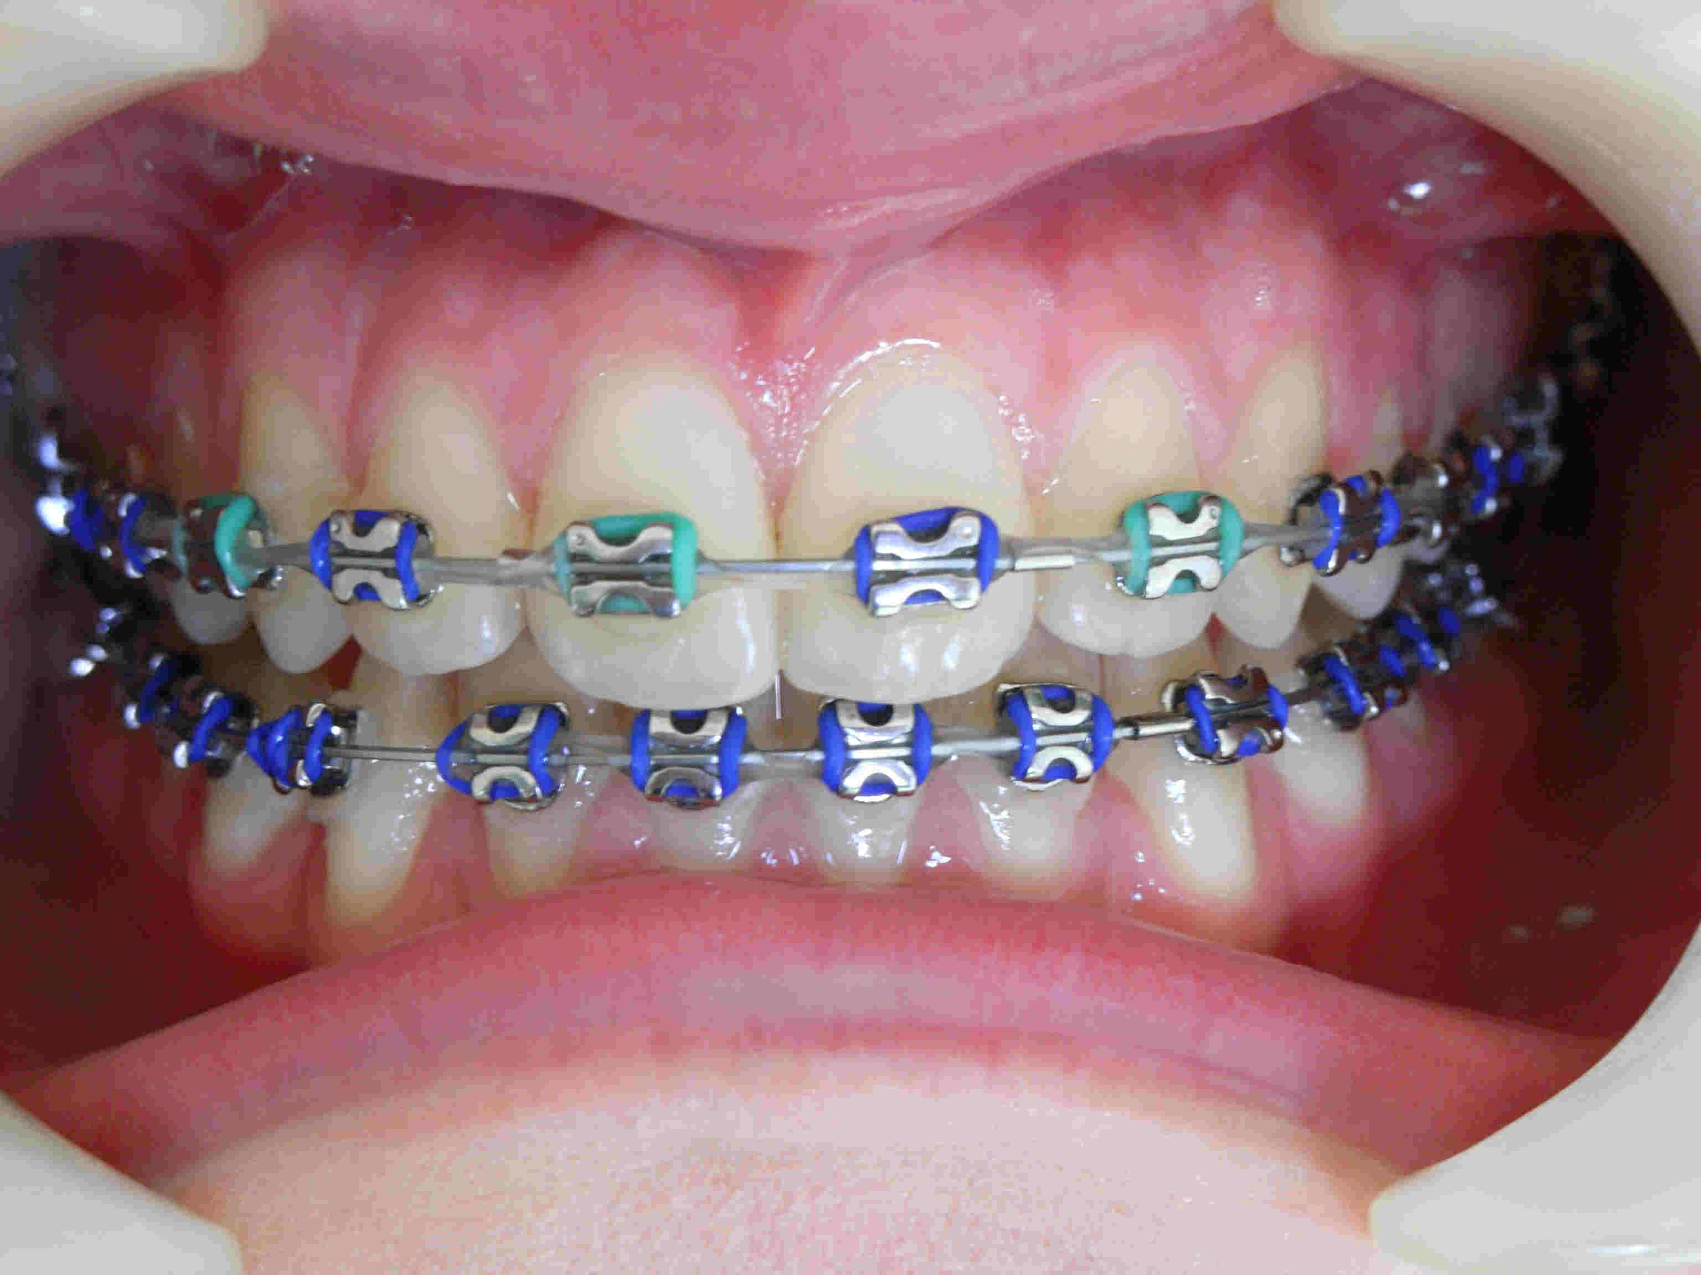
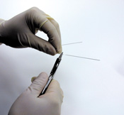
齒列矯正科

Slide 13
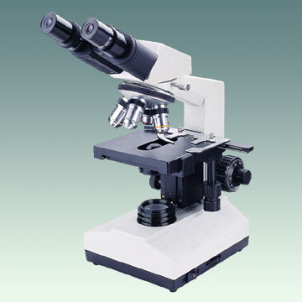
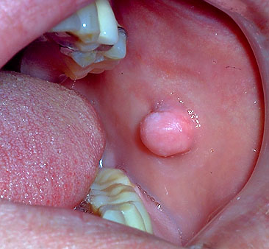
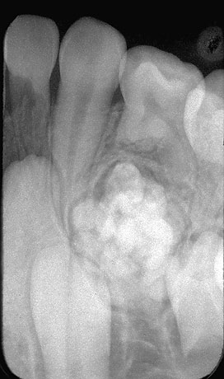
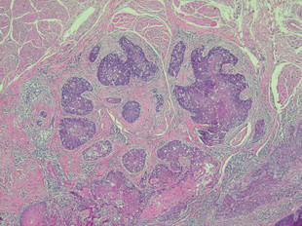
口腔病理科
顯微鏡

Slide 14
哪些人適合這個工作？
拼組模型
喜愛裁縫
愛玩積木
喜歡畫畫
擅長工藝
雕刻精細
黏土塑形
會用起子和板手

Slide 15
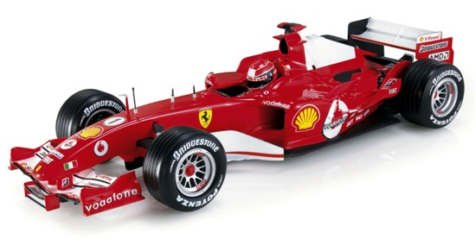
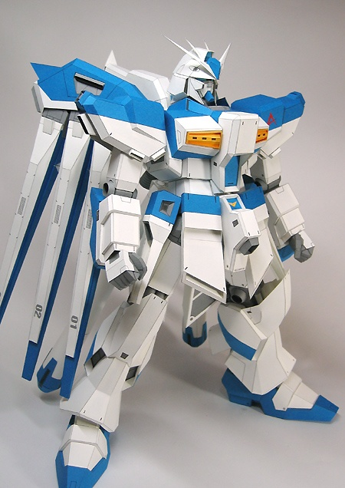
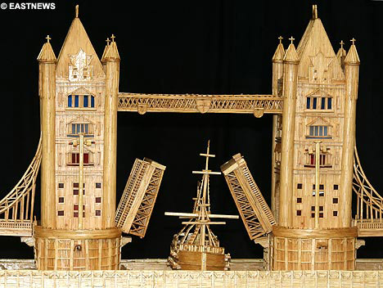
拼組模型
精細動作
培養耐心

Slide 16
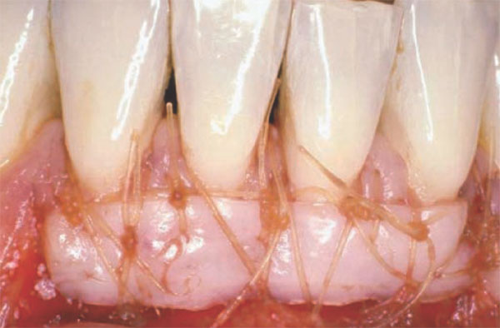
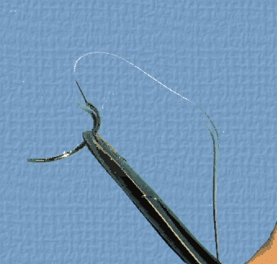

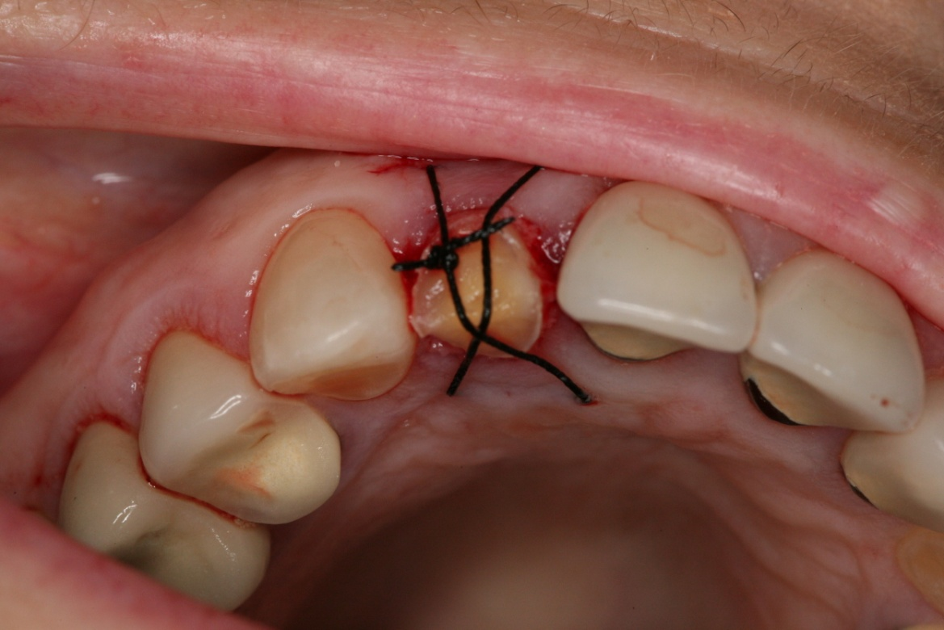
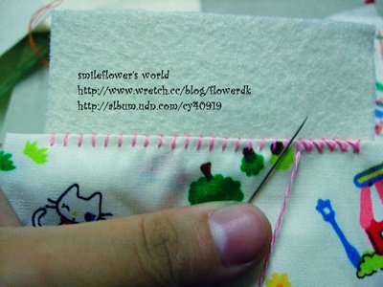
喜愛裁縫
縫合能力

Slide 17
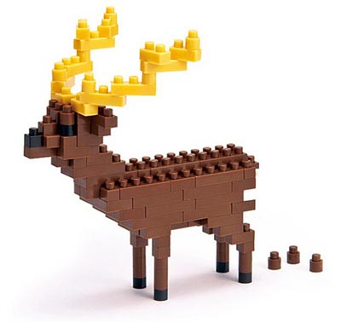




愛玩積木
空間概念

Slide 18



喜歡畫畫
色彩分辨能力

Slide 19



擅長工藝
美感的實現

Slide 20








雕刻精細
靈巧的手指頭

Slide 21





黏土塑形
材料

Slide 22




會用起子和板手
最熱門的植牙

Slide 23


牙醫師
有耐心
空間、色彩概念
具有美感
手指靈巧
膽大心細
像藝術家
要會考試

Slide 24

每年入學人數

Slide 25

每年入學人數

Slide 26
台大牙醫學系學生現況(100學年度)
一年級 | 38
二年級 | 35
三年級 | 39
四年級 | 37
五年級 | 37
實習醫師 | 41
合計 | 227

Slide 27
進入台大牙醫學系
甄選入學
  個人申請：3-5名
  繁星推薦：1名
  離島（外加）：1名
考試分發：26名
僑生：3-5名

Slide 28
考試科目
考試分發入學
甄選入學
  學科能力測驗 30%
  指定考科
    口試 40%
    美學 30%

Slide 29



ART
and
SCIENCE

Slide 30
牙醫修業年限
六年大學、必修255學分
  一年見習醫師
  一年實習醫師
住院醫師
  衛生署「二年期牙醫師畢業後一般醫學訓練」

Slide 31
牙醫學系學程規劃
一、二年級：
  在校總區的大學共同科目及通識課程教育。主要為基礎醫學概念的教導，由理學院與生科學院的師資進行科學知能的紮根與科學知識的傳遞。
三、四年級：
  在醫學院區的基礎醫學、基礎牙醫學課程以及臨床醫學倫理教育等。師資特別聘請臺灣大學醫學院裡各個學科內的老師來講授，為本系的學生在踏入臨床接觸病人前，對一個人的系統與全身性有全盤性的瞭解，並有與其它科醫師對談與照會的溝通能力與平台，以此可提供病人一個全方位的醫療照護。

Slide 32
牙醫學系學程規劃
五、六年級：
  著重在牙科臨床知識與技能之傳授與訓練。課程內容依臨床牙醫學之各專科規劃，臨床實習由臺大醫院牙科部提供專業技能訓練，各科規劃一貫且連續之教學課程計畫，達到最佳整合學習效果。

Slide 33
牙醫學系課程
第一學年：
第二學年：
第三學年：
第四學年：
第五學年：
第六學年：
國文、英文、社會學、哲學概論、有機化學、
普通化學、普通生物、微積分、口腔醫學導論
普通物理、生物化學、心理學、牙科公共衛生學、牙體形態學與實驗、牙科器材學、口腔胚胎與組織學、牙醫學研究導論
解剖學、組織學、生理學、微生物與免疫學、
牙體復形學與實驗、牙科放射線學、咬合學
病理學、藥理學、內外科概論、口腔診斷學、牙周病學與實驗、牙髓病學與實驗、牙醫學研究專題報告、口腔外科學、牙科麻醉學、全口補綴學與實驗、固定補綴學與實驗
局部補綴學與實驗、矯正學與實驗、兒童牙科學、牙科法醫學、耳鼻喉科學、醫學倫理、臨床實習、臨床實習前訓練課程
分科臨床實習、臨床病例討論

Slide 34




Slide 35


Slide 36





五年級臨床見習
六年級臨床實習
PC-COC門診
綜合診療區
牙科x光室

Slide 37

大學教育與畢業後培育

Slide 38


牙醫執業人數
12082人
集中都會區
臺北市 | 2739 | 臺中市 | 1660 | 臺南市 | 887 | 高雄市 | 1516 | 基隆市 | 138
新竹市 | 262 | 嘉義市 | 197 | 新北市 | 2017 | 桃園縣 | 862 | 新竹縣 | 178
宜蘭縣 | 131 | 苗栗縣 | 146 | 彰化縣 | 488 | 南投縣 | 158 | 雲林縣 | 162
嘉義縣 | 97 | 屏東縣 | 197 | 澎湖縣 | 34 | 花蓮縣 | 128 | 臺東縣 | 58
金門縣 | 18 | 連江縣 | 9

Slide 39

牙醫師服務人數
人口成長↓
牙醫人數↑
服務比↓
競爭激烈

Slide 40
服務類型
醫院
  日間門診為主
  行政工作
  教學責任
  收入較低
牙醫診所
  夜間門診為主
  自主性高
  收入較高
  家庭生活少

Slide 41
工作時數
勞基法
  每日正常工作時間不得超過八小時，每二週工作總時數不得超過八十四小時
責任制
  事情做完才下班

Slide 42

做出正確的選擇
害怕

Slide 43



做出正確的選擇
無奈

Slide 44



往後的日子

Slide 45


還是

Slide 46


這個工作適合你（妳）嗎？

Slide 47

臺大小小牙醫營
主辦單位：臺灣大學牙醫學系系學會
活動地點：臺灣大學醫學院及附設醫院牙科部
邀請對象：升國小四年級～升國中一年級學生
日期：8月14～16日
報名費用：3000元整
名額：30名

Slide 48


台大牙醫營
主辦單位：臺灣大學牙醫學系系學會
活動地點：臺灣大學醫學院及附設醫院牙科部
邀請對象：高中一～三年級學生
日期：1/31~2/4(五天四夜)
報名費用：7000元整

